Slide 1
OCCITANIE & PROVENCE ALPES CÔTE D’AZUR
LANCEMENT DU BAROMETRE SOCIAL
  Webinaire de présentation

Slide 2
Sommaire
Le baromètre social
Présentation de la nouvelle plateforme dématérialisée
Les résultats de l’enquête
Modalités de connexion et les fonctionnalités
Calendrier de déploiement

Slide 3

01
Le Baromètre social,
qu’est ce que c’est ?
Le baromètre social a pour but de réaliser un état des lieux du climat social au travers d’un ou plusieurs questionnaires axé(s) sur les différents facteurs constitutifs de la Qualité de Vie et les Conditions de Travail : l’organisation et les conditions de travail, les relations au sein de l’équipe, les patients et l’encadrement….

Slide 4


01
Le Baromètre social,
pourquoi?
Le BS constitue la première phase d’une démarche d’amélioration de la qualité de vie au travail. Il permet de disposer d’un état des lieux précis de la perception des agents de leur quotidien de travail et ainsi d’identifier les facteurs de risques et les leviers d’amélioration de la QVT.
Sur cette base, l’établissement pourra élaborer une politique QVT adaptée et mettre en œuvre des actions ciblée dans une optique d’amélioration des conditions de travail.

Slide 5
01
Le Baromètre social,
quelle temporalité?
Le BS peut être déclenché à tout moment, en fonction de la temporalité de l’établissement (lancement projet QVT, projet de changement organisationnel ou matériel…).
4 à 6 semaines avant l’enquête, il est nécessaire de communiquer sur la démarche pour inciter les participants à répondre
La durée de l’enquête s’étend de 3 à 4 semaines ponctuées de relances afin de favoriser une participation large des agents.
Les résultats de l’enquête sont disponibles immédiatement après la clôture de l’enquête via la plateforme en ligne.
Il est recommandé de renouveler l’enquête du BS tous les 3 ans environ, afin de mesurer l’impact des actions mises en œuvre, et d’en faire un véritable outil d’animation d’une politique QVCT

Slide 6

01
Le Baromètre social ANFH tous les 3 ans
45
Établissements en 2016
70
Établissements en 2019
100 établissements différents ont participé au baromètre ANFH depuis 2013
78947
Agents interrogés en 2016
77 749
Agents interrogés en 2019
219 306 agents interrogés depuis 2013
77 749
27 620
répondants en 2016
18 330
répondants en 2019
66 083 répondants depuis 2013
Édition 2022
répondants en 2019
du 16 mai au 10 juin 2022

Slide 7
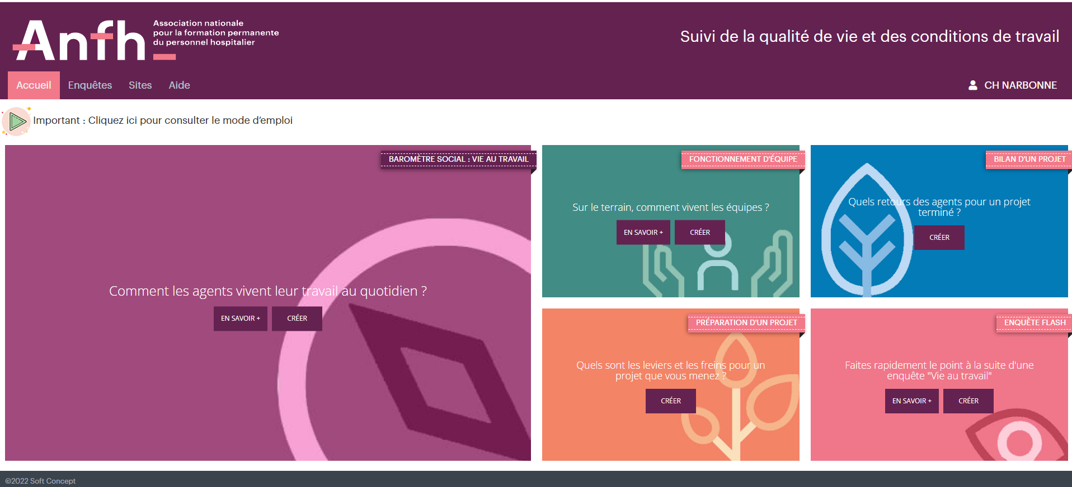





02
Présentation de la plate-forme dématérialisée :
Prérequis technique
URL à transmettre au SI en amont :
https://qvt-anfh.fr

Slide 8
02
Présentation de la plate-forme dématérialisée :
https://qvt-anfh.fr
Ergonomie et intuitivité
Anonymat préservé des répondants
RGPD
Accessibilité responsive sur smartphone, tablette ou PC

Slide 9

02
Le questionnaire Baromètre social : vie au travail
51 questions évaluer l’ensemble des thèmes clés pour le bon fonctionnement « courant » d’un établissement. Ces questions ont été validés à partir des trois BS précédents
L’exercice de mon métier
L’organisation de mon travail
Le fonctionnement et l’animation au sein de mon équipe
L’encadrement de l’équipe
La relation Patient
Mon état psychologique
L’information et les dispositifs de soutien au sein de mon établissement
L’avenir de l’établissement

Slide 10
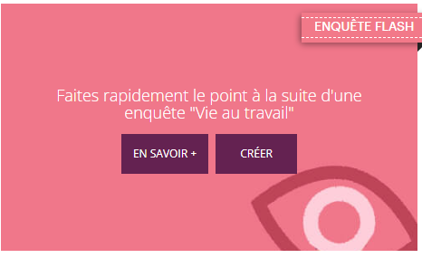

02
Les questionnaires complémentaires
6 questions à la suite de l’enquête « de base » vérifier la situation globale d’une entité
25 questions pour évaluer l’environnement immédiat de travail

Slide 11
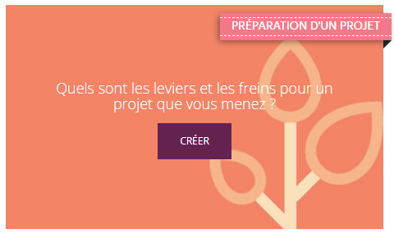

02
Les questionnaires complémentaires
15 questions pour mesurer le vécu d’un changement précis avant et pendant (1° questionnaire)…. et après (2° questionnaire)

Slide 12
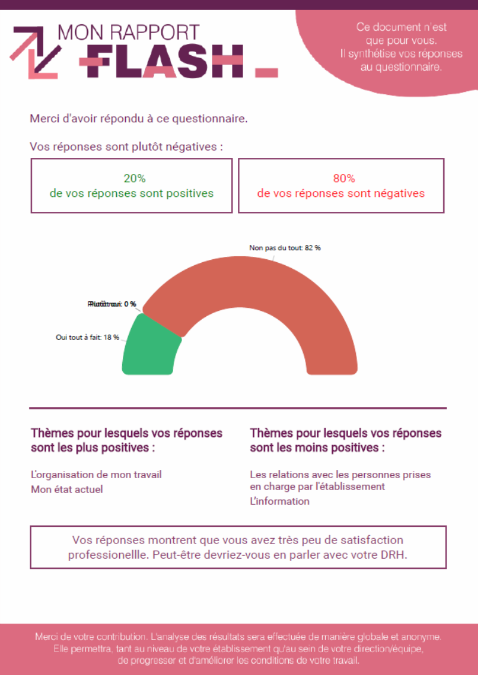


03
Les résultats de l’enquête
1 résultat instantané à l’issue du questionnaire pour le répondant : Rapport flash
1 synthèse des réponses
Tendance de réponses positives ou négatives
Thèmes positifs / moins positifs
1 analyse individuelle
1 document strictement personnel

Slide 13

03
Les résultats de l’enquête pour l’établissement
1 suivi en temps réel du taux de réponse
A l’issue de l’enquête :
1 rapport de résultats comprenant 3 parties :
1 synthèse générale
les résultats question par question
1 tableau de synthèse
Possibilité d’édition des résultats par site ou par filière
Résultats uniquement accessibles par l’établissement dans le strict respect de l’autonomie des établissements

Slide 14


03
Les résultats de l’enquête pour l’établissement
pour vous aider à les comprendre
Un guide pratique pour
vous aider à conduire une analyse juste et pertinente
vous accompagner à la prise en main des résultats
donner un éclairage sur les taux de référence
Et faciliter la restitution des résultats aux équipes

Slide 15

04
Modalités de connexion et les fonctionnalités
1 accès par établissement
1 référent qui pourra
administrer les questionnaires
accéder au rapport de résultats mais pas aux réponses individuelles

Slide 16
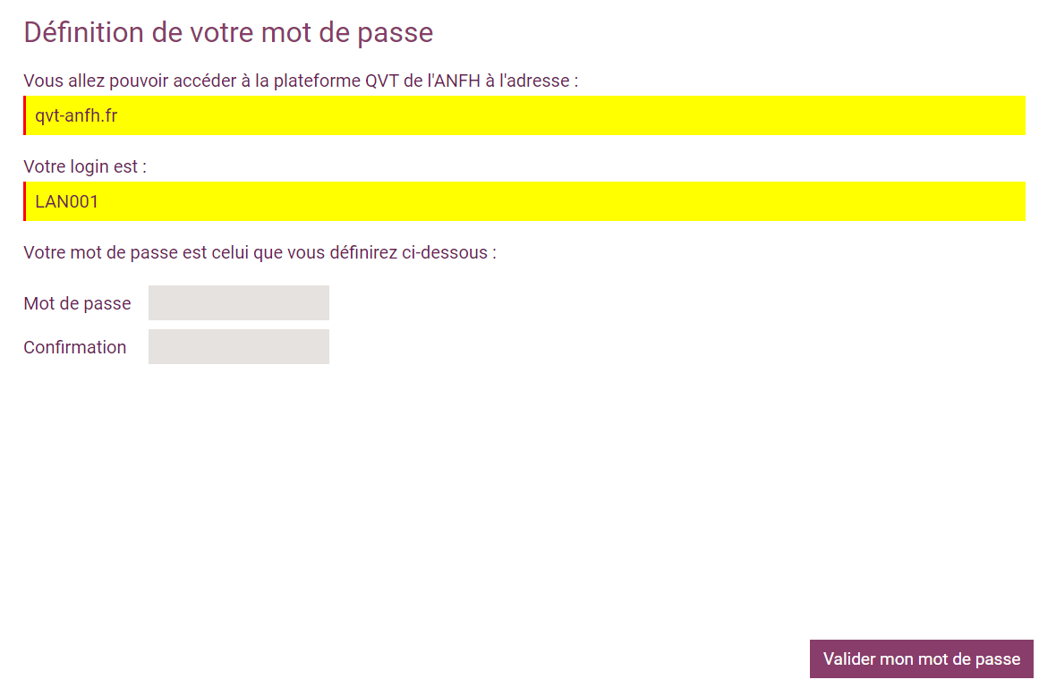


04
Modalités de connexion et les fonctionnalités
comment accéder à la plate-forme ?
REG000
Le login est le « Code adhérent ANFH » :
MID000
LAN000
PRO000

Slide 17



04
Modalités de connexion et les fonctionnalités
Administration de la plateforme
le logo et la signature (cartouche mail)
Sites de l’établissement
commentaire en fin de questionnaire
courrier / mail
Administration d’une enquête
Génération des codes d’accès
Envoi des codes mail ou courrier
Relance
Accéder au suivi et aux résultats
Support technique

Slide 18

04
Modalités de connexion et les fonctionnalités
Comment recevoir un code d’accès ?
Nommer un référent (RH, référent QVT, etc..)
Formulaire à retourner à la délégation
Création d'un accès à la plateforme QVT ANFH
De noreply@qvt-anfh.fr
!
Pensez à vérifier vos courriers indésirables

Slide 19
05
Calendrier de déploiement
Pour recevoir votre code et les outils de communication
Midi Pyrénées : Geneviève Pons g.pons@anfh.fr
Languedoc-Roussillon : Florence Bocquel f.bocquel@anfh.fr
PACA : Jenna Saychanh j.saychanh@anfh.fr
Édition 2022
du 16 mai au 10 juin 2022

